Slide 1
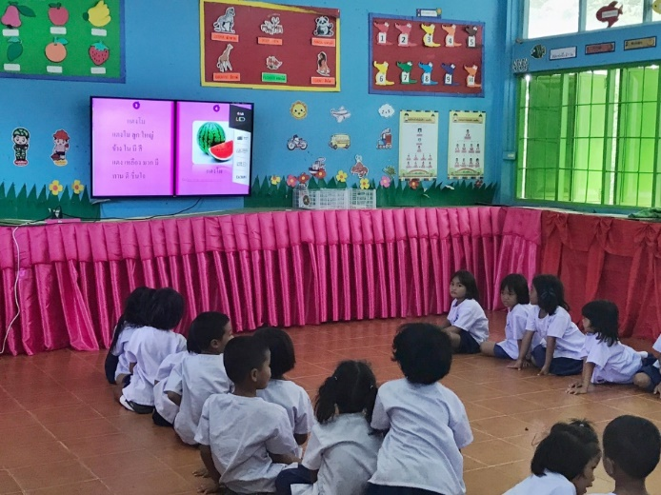
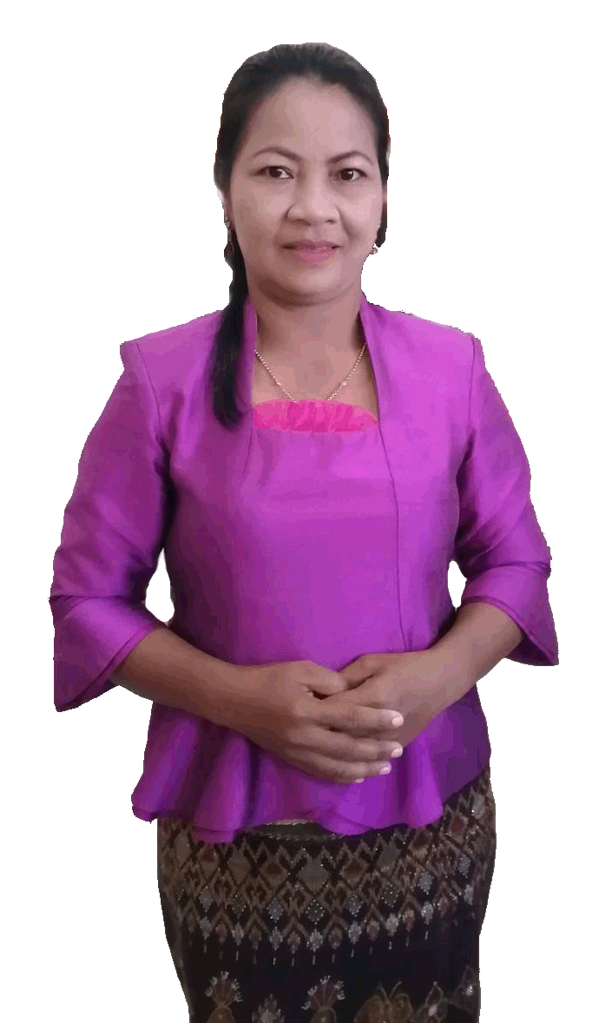
แบบประวัติและผลงาน “ครูดีในดวงใจ”
ครั้งที่ 18 พ.ศ.2564
นางสำเภา ดวงกระจาย
ตำแหน่งครู วิทยฐานะ ครูชำนาญการพิเศษ
โรงเรียนบ้านปะทัดบุวิทยา
สำนักงานเขตพื้นที่การศึกษาประถมศึกษาบุรีรัมย์ เขต 2
สำนักงานคณะกรรมการการศึกษาขั้นพื้นฐาน
กระทรวงศึกษาธิการ

Slide 2
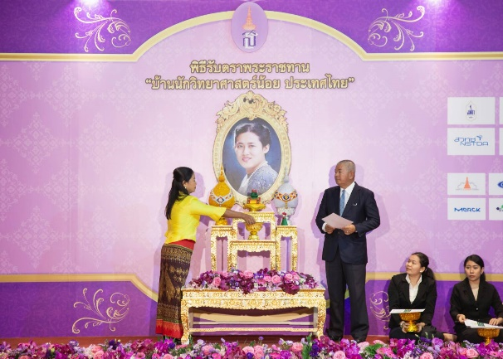
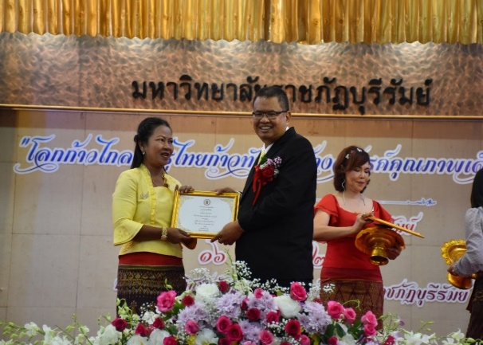
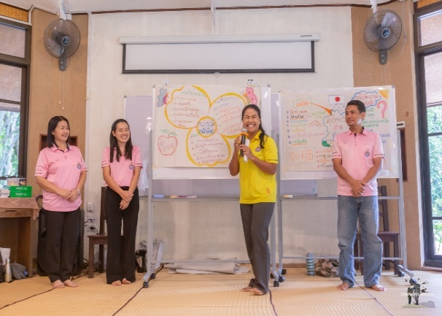
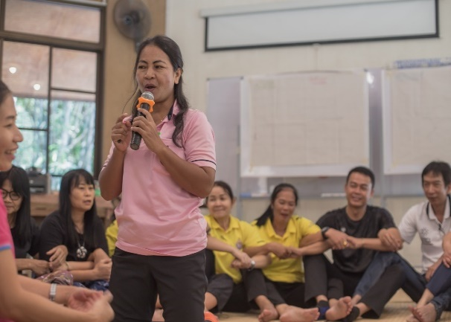
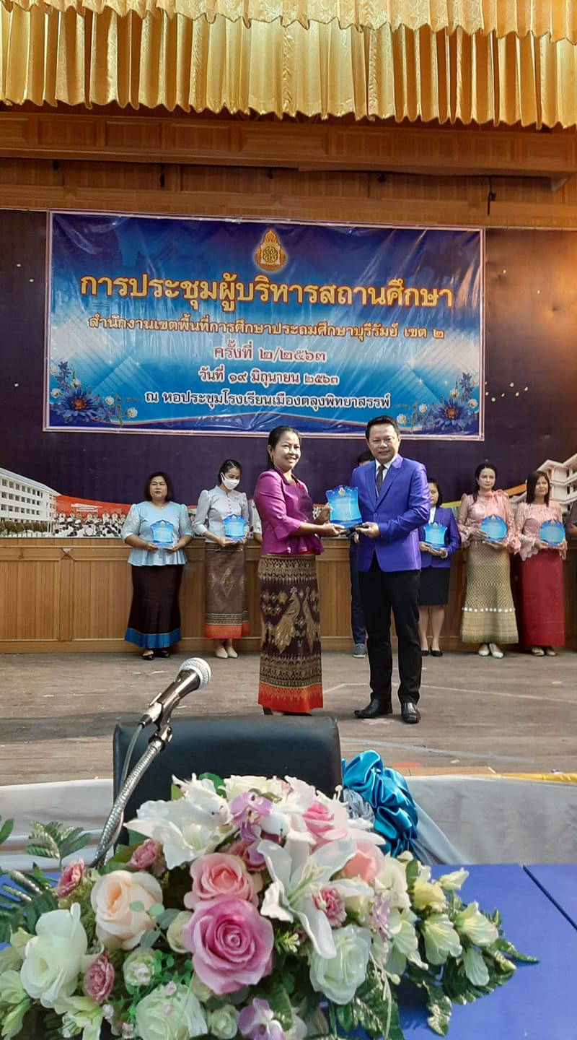
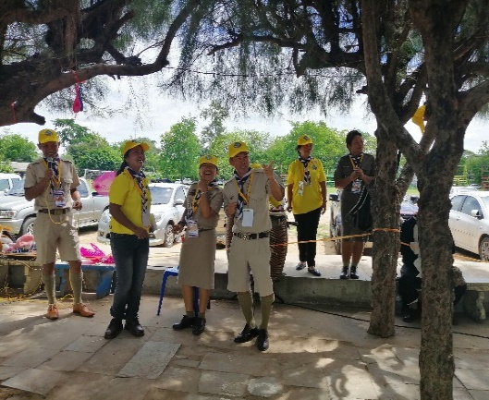
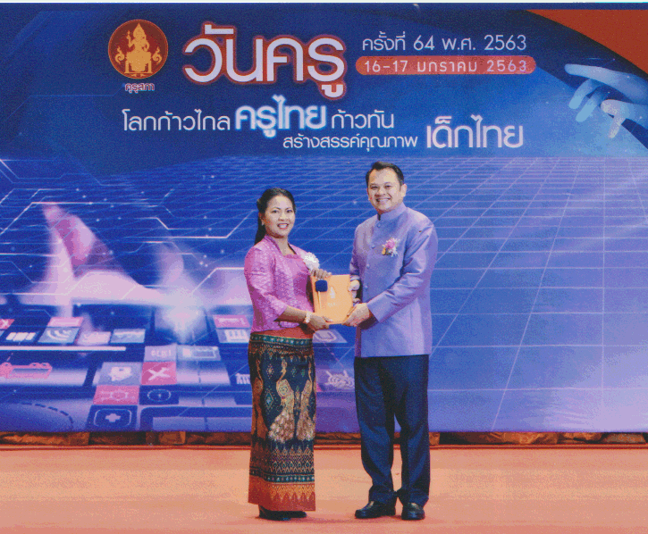

Slide 3
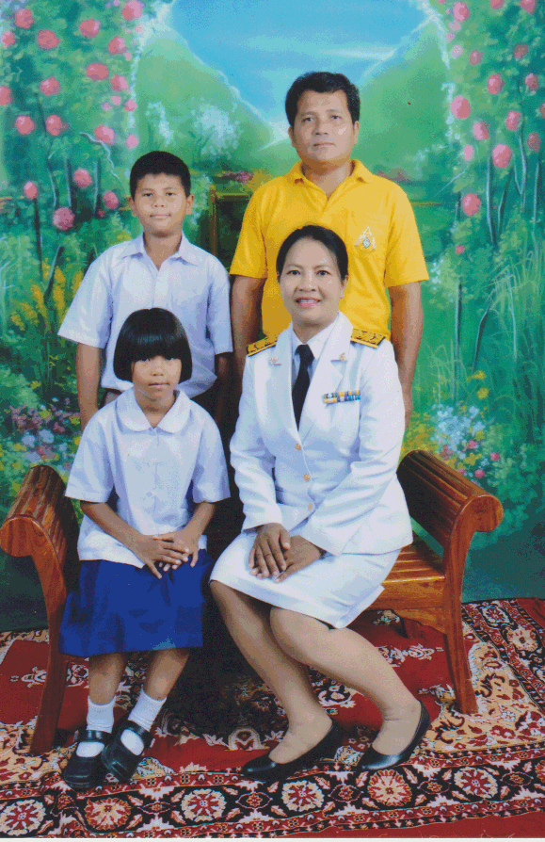
แฟ้มภาพกิจกรรมปีการศึกษา 2563
นางสำเภา ดวงกระจาย
ตำแหน่งครู วิทยฐานะ ครูชำนาญการพิเศษ
โรงเรียนบ้านปะทัดบุวิทยา
สำนักงานเขตพื้นที่การศึกษาประถมศึกษาบุรีรัมย์ เขต 2
สำนักงานคณะกรรมการการศึกษาขั้นพื้นฐาน
กระทรวงศึกษาธิการ

Slide 4
แฟ้มภาพกิจกรรมปีการศึกษา 2562
นางสำเภา ดวงกระจาย
ตำแหน่งครู วิทยฐานะ ครูชำนาญการพิเศษ
โรงเรียนบ้านปะทัดบุวิทยา
สำนักงานเขตพื้นที่การศึกษาประถมศึกษาบุรีรัมย์ เขต 2
สำนักงานคณะกรรมการการศึกษาขั้นพื้นฐาน
กระทรวงศึกษาธิการ

Slide 5
แฟ้มกิจกรรมบ้านนักวิทยาศาสตร์น้อย
ประเทศไทย
นางสำเภา ดวงกระจาย
ตำแหน่งครู วิทยฐานะ ครูชำนาญการพิเศษ
โรงเรียนบ้านปะทัดบุวิทยา
สำนักงานเขตพื้นที่การศึกษาประถมศึกษาบุรีรัมย์ เขต 2
สำนักงานคณะกรรมการการศึกษาขั้นพื้นฐาน
กระทรวงศึกษาธิการ

Slide 6
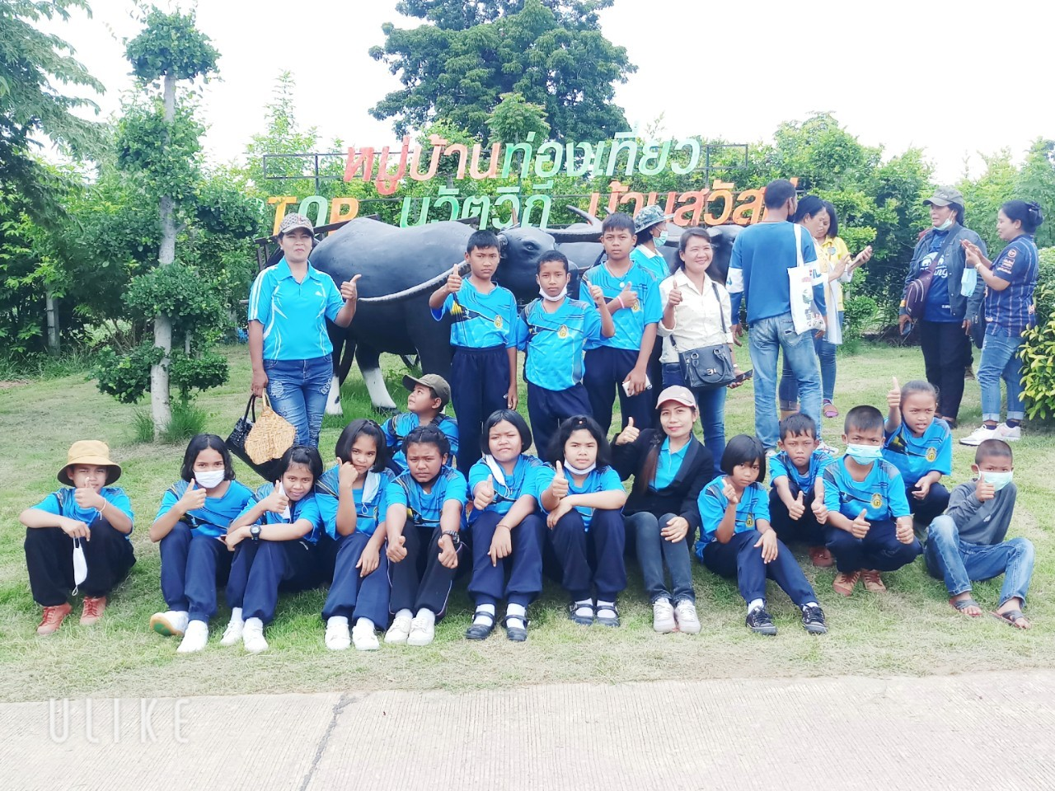
แฟ้มเกียรติบัตรปีการศึกษา 2563
นางสำเภา ดวงกระจาย
ตำแหน่งครู วิทยฐานะ ครูชำนาญการพิเศษ
โรงเรียนบ้านปะทัดบุวิทยา
สำนักงานเขตพื้นที่การศึกษาประถมศึกษาบุรีรัมย์ เขต 2
สำนักงานคณะกรรมการการศึกษาขั้นพื้นฐาน
กระทรวงศึกษาธิการ

